Slide 1
«Workshop»
Как технология динамического обучения в преподавании экономических дисциплин

Slide 2
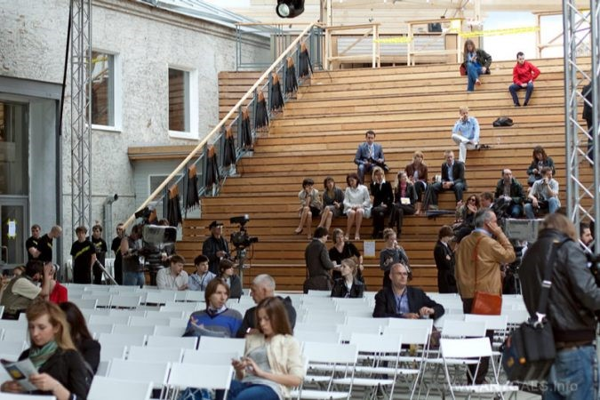
Workshop – это новая форма обучения, организация которой требует особого подхода. В ходе которой обеспечивается интенсивное взаимодействие всех его участников. Любой пришедший на workshop сможет проявить самостоятельность, инициативность и личную заинтересованность процессом обучения.

Slide 3
Типы воркшопов
Дискусионный клуб
Тимбилдинг
Мастерская
Мозговой штурм
Марафон

Slide 4
«близнецы» воркшопа
Семинар
Опыт экспертов
Посетители семинара уже владеют темой
Тренинг
Серия мероприятий
Эксперт дает теоретические и прикладные навыки
Мастер-класс
Эксперт делится своим опытом
Предназначен для новичков и проходит в неформальной обстановке

Slide 5
Отличительные черты воркшопа
Отличительные черты воркшопа:
Коллективный процесс решения задачи;
Теоретическая часть отсутствует, нужно решить прикладную проблему;
Поиск идей и принятие решений лежат на плечах участников;
Каждый участник привносит в процесс что-то своё: личный опыт, наблюдения, эксперименты, мысли, идеи;
Результат прямо зависит от степени вовлечённости каждого;
Отсутствие эксперта

Slide 6
Эффективны ли воркшопы?
Школы
Стрелка
Марш
Характерные особенности этих школ:
Экспериментальный подход к обучению;
Занятия и консультации ведут практикующие эксперты архитектурных бюро и строительных компаний всего мира;
Процесс обучения завязан на командную основу, работа над каждым проектом идёт в коллективной форме;
На учёбу принимают студентов, уже имеющих учёную степень и практический опыт работы по специальности; при рассмотрении заявок абитуриентов учитывают возможность последующей реализации ими полученных знаний в конкретном проекте.

Slide 7
Спасибо за внимание!

